Slide 1
دستورالعمل اجرایی کنترل عفونت در دندانپزشکی

Slide 2
ماده 1
باعنایت به اهمیت کنترل عفونت در دندانپزشکی و لزوم رعایت دقیق آن توسط کادر درمانی باهدف پیشگیری وکاهش انتقال عفونت متقاطع به استناد ماده8قانون تشکیل وزارت بهداشت ،درمان و آموزش پزشکی و مفاد آیین نامه اجرایی ان و بند الف ازماده 11وماده 16از قانون تشکیلات ووظایف وزارت این دستورالعمل به منظور
اجرا ابلاغ می گردد.
ماده 2
رعایت این دستورالعمل برای کلیه کادر درمانی اعم از دندانپزشک ،پرستار(دندانپزشکی)بهداشت کاران دهان و دندان و تکنسین های لابراتوار دندانپزشکی الزامی است.

Slide 3
به منظور جلوگیری از ایجاد عفونت ،کادر درمانی موظف به ایمن سازی میزبان خود و استفاده ازتجهیزات محافظت شخصی به شرح ذکر شده ذیل می باشند:
به منظورایمن سازی افراد ذکر شده در ماده 2واکسیناسیون هپاتیت Bبرای آنان الزامی می باشد.سوابق مربوط به انجام واکسیناسیون و تیتر آنتی بادی آنان جهت کنترل ناظرین اجرای دستورالعمل می بایست در دسترس باشد. کلیه ترشحات ،خون ومایعات آلوده به خون بیمار ،عفونی تلقی می گرددو تابع ضوابط کنترل عفونت در این دستوالعمل می باشد.
کلیه سرنگ ها ،سر سوزن ها ،تیغ های جراحی و دیگر وسایل تیز و برنده استفاده شده می بایست در مخزن های مقاوم safty box به سوراخ شدگی قرار گیرد. کلیه افراد در هنگام کار موظف به استفاده از روپوش ،دستکش،ماسک و عینک می باشد.(وسایل اولیه جهت محافظت شخصی شامل دستکش ،ماسک،عینک و شیلد،البسه محافظ) می باشد.قد روپوش می بایست تا روی زانو ،یقه گرد و قابل بسته شدن ،با رنگ روشن بوده و آستین آن بلند و تاروی ساعد را بپوشاند.

Slide 4
وسایل اولیه جهت محافظت شخصی :
دستکش
ماسک
عینک محافظ ومحافظ صورت (شیلد)
البسه محافظ (روپوش ،گان،کلاه وسایر پوشش ها )
پوشیدن دستکش برای جلوگیری از آلودگی دست ها و انتقال آن به بیماران الزامی است .

Slide 5
نحوه پوشیدن دستکش:
تمام زیور آلات را از دست ها خارج کنید.
نظافت صحیح دست ها را رعایت کنید.
پوشش خارجی دستکش راباز کرده و بسته داخلی رابا دقت خارج نمایید.
بسته داخلی را روی یک سطح صاف و تمیز قرار بدهید.
بسته را بدون تماس با دستکش ها باز نمایید.
لبه کاف را با انگشت شست و دو انگشت اول یک دست بگیرید وقسمت انگشت شست دستکش رابا انگشت شست دست دیگر بگیرید ودستکش را دست کنید.

Slide 6
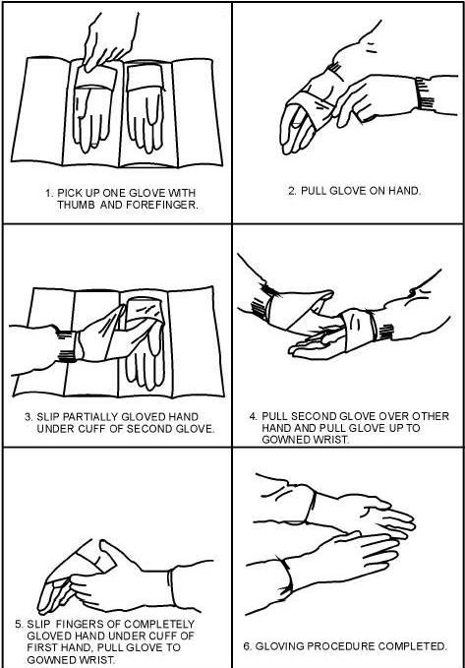

Slide 7
جنس دستکش بر اساس نوع فعالیت به شرح ذیل تعیین می گردد:
در هنگام معاینه ،دستکش معاینه
در هنگام درمان،دستکش لاتکس یا وینیل
در هنگام جراحی،دستکش لاتکس استریل
در هنگام شستشوی وسایل ،دستکش لاستیکی(دستکش کار)
نحوه در آوردن دستکش:
یکی از دستکشهارااز ناحیه مچ به گونه ای بگیرید که با پوست دست تماس مستقیم پیدا نکند .دستکش را خارج نموده ازسمت داخل به طرف خارج برگردانده سپس دور بیندازید.دوانگشت اول دست بدون دستکش را داخل دستکش دست دیگر نمایید و بدون آنکه با سطح خارجی آن تماس یابد دستکش را خارج نموده از سمت داخل به طرف خارج برگردانده سپس دور بیندازید.

Slide 8
میزان فیلتراسیون ماسک های مورد استفاده می بایست بالای 95درصد و تطابق پذیر باشد(نظیر ماسکهایی که در قسمت بالای آن فاز تعبیه شده است.)
جهت تکمیل پرونده و نوشتن طرح درمان می بایست دستکش در آورده شود.در حین تکمیل پرونده و گرفتن تاریخچه نیازی به استفاده از تجهیزات حفاظت شخصی نیست . برای معاینه بیمار توسط دندانپزشک الزاما می بایست دستکش معاینه و ماسک استفاده شود.
برای شروع درمان می بایستی دستکش جدید،ماسک و عینک،در صورتیکه قبلا استفاده نشده باشد-استفاده گردد.درحین درمان در صورتیکه به هر دلیلی (نظیر پارگی دستکش،آلودگی بیش از اندازه با خون یا قطع درمان به نحوی که احتمال انتقال آلودگی به محیط و یا از محیط اطراف به دستکش وجود داشته باشد)دستکش نیز به تعویض داشته و می بایست در آورده شده،دستها شسته و دستکش جدید پوشیده شود.
در پایان درمان ،دستکش،ماسک و درنهایت عینک به ترتیب در آورده می شود.

Slide 9
در صورت یکبارمصرف نبودن عینک ،ضدعفونی آن پس از هر بیمارالزامی می باشد.
در هنگام جراحی،بیوبسی ،جراحی های پریودنتال،رزکسیون آپیکال ،جراحی ایمپلنت وخارج کردن دندان به روش جراحی ومواردی نظیر آن برای شستشو محل جراحی یا خنک کردن فرزهای مربوطه استفاده از آب استریل یا سرم استریل الزامی است. استفاده از دهان شویه کلرهگزیدین گلوکنات 0/12درصدقبل از هرگونه ملاحظات درمانی جراحی دهان و دندان وکشیدن دندان الزامی می باشد.
روشهای استریلیزاسیون وضدعفونی کردن هردو به درجات مختلف به منظور کاهش بارمیکروبی موجود روی وسایل وسطوح بکارمی روند. استریلیزاسیون یا سترون سازی فرآیندی است که بوسیله آن همه میکروارگانیزم های یک جسم ازجمله اسپورهای باکتریال مقاوم،از بین رفته ویاغیر فعال میشوند بطوریکه احتمال وجود میکروارگانیزم های زنده در جسمی که تحت این فرآیند قرار می گیردکمتر از یک میلیونیم باشد.

Slide 10
ضدعفونی کردن یا گندزدایی فرآیندی است که بوسیله آن همه میکروارگانیزم های بیماری زای یک جسم،از بین رفته ویا غیر فعال می شوند ولی الزاما همه اسپورهای باکتریال مقاوم از بین نمی روند.در حقیقت در فرایند ضدعفونی کردن هرچند از بار میکروبی سطوح کاسته می شود ولی فرآیند سترون سازی اتفاق نمی افتد.عمل ضدعفونی کردن در سه پایه ضعیف ،متوسط و قوی انجام می گردد.
لوازم دندانپزشکی بر اساس نوع کار و خطر بالقوه انتقال عفونتشان در سه گروه دسته بندی می شوند:
وسایل بحرانی (critical):این وسایل در بافت نرم نفوذ کرده یا با استخوان تماس پیدا می کنند .مانند:وسایل جراحی،سر سوزن،وسایل بحرانی باید به روش استریلیزاسیون حرارتی،استریل شوند ویاپس از مصرف دور انداخته شوند.روشهای دفع پسماندهای ویژه و عفونی در مواد بعدی ذکر خواهد شد.

Slide 11
وسایل نیمه بحرانی(semicritical):این وسایل در بافت نرم نفوذ نکرده و با استخوان تماس پیدا نمی کنند ولی با مخاط یا پوست ناسالم تماس دارند.مانند:آینه های دندانپزشکی ،فیلم نگهدارنده ها.این وسایل باید به روش استریلیزاسیون حرارتی استریل شوند ویا در صورت حساس بودن به حرارت توسط مواد ضد عفونی کننده قوی ضدعفونی شوند.
وسایل غیر بحرانی(non critical):این وسایل فقط با پوست سالم بیمار تماس پیدا می کنند.مانند تیوپ دستگاه رادیوگرافی،کابینت ها،وسایل غیر بحرانی،در صورت آلوده شدن،باید توسط مواد ضدعفونی کننده متوسط ضدعفونی شوند.
هر چند طبق تعریف فوق هندپیسها در گروه وسایل نیمه بحرانی قرار می گیرندولی باید در فواصل درمانی بین هر بیمار به روش استریلیزاسون حرارتی ،استریل شوندوضدعفونی کردن توسط مواد ضدعفونی کننده قوی مجاز نمی باشد.

Slide 12
شیوه مناسب استریلیزاسیون /ضدعفونی کردن | مثال | نوع وسیله
استریلیزاسیون با گرمای مرطوب (اتوکلاوB) | وسایل جراحی اندودانتیک سرقلم های جرم گیری اولتراسونیک فورسپس های مخصوص کشیدن دندان | مقاوم به حرارت | بحرانی
استریلیزاسیون با پلاسما استریلیزاسیون سرد(غوطه وری در محلولهای شیمیایی) |  | حساس به حرارت
استریلیزاسیون با گرمای مرطوب(اتوکلاوB)قبل از هر بار استفاده | آنگل ،توربین | هندپیسهای دندانپزشکی
استریلیزاسیون با گرمای مرطوب (اتو کلاو) | فرزها،کندانسورآمالگام | مقاوم به حرارت | نیمه بحرانی
استریلیراسیون با پلاسما استریلیزاسیون سرد(غوطه وری در محلولهای شیمیایی) | آینه دندانپزشکی | حساس به حرارت
استفاده از مواد ضدعفونی کننده سطح متوسط | تیوپ رادیوگرافی ،صندلی یونیت،تابوره کراشوار | آلوده به خون | غیر بحرانی
ضدعفونی کننده سطح پایین |  | بدون آلودگی به خون

Slide 13
قابل ذکر است در حال حاضر بهترین روش برای استریلیزاسیون وسایل دندانپزشکی چند بارمصرف ،استفاده از
بخار تحت فشار یا اتو کلاو می باشد و با توجه به اینکه امروزه اکثر وسایل دندانپزشکی یکبار مصرف و یا قابل اتو
کلاو کردن هستند،نیاز به سایرروشهای استریلیزاسیون از جمله استریلزاسیون سرد بسیار محدود شده است .

Slide 14
مواد ضد عفونی کننده بر اساس حیطه کارکرد به سه گروه دسته بندی می شود:
مواد ضدعفونی قوی(High level):
این مواد برای از بین بردن کلیه میکروارگانیسم ها استفاده می شود.ولی تعداد زیادی از اسپورهای باکتریال را نمی کشد.مانند:پراکسید هیدروژن،پراستیک اسید،گلوتارآلدئید،فرمالدئید
مواد ضد عفونی کننده متوسط(Intermediate level):
این مواد ضدعفونی کننده برای کشتن مایکوباکتریوم ها،باکتریهای وژتاتیو،اغلب ویروسها و قارچ ها مناسب هستند.مانند:ترکیبات آمونیوم چهارتایی(کواترنری)-محصولات کاردار-الکل ایزوپروپیل70درجه-یدوفورها
مواد ضدعفونی کننده ضعیف(low level):
این مواد ممکن است اغلب باکتریهای ورژتاتیو و بعضی قارچها و ویروسها رادریک دوره زمانی از بین ببرند.مانند:الکل

Slide 15
قالبها،پروتزهاو دستگاههای ارتودنسی باید بلافاصله پس از خروج از دهان بیمار و پیش ازارسال به لابراتوار تمیز وبا مواد ضدعفونی کننده ضعیف تا متوسط-ترجیحامتوسط-به روش غوطه وری ضد عفونی شود.
تمیز یا ضدعفونی کردن ملزومات یکبارمصرف که باعلامت بین المللی معرفی می گردندمطلقا ممنوع می باشد.
روشهای ضدعفونی دستگاهها و تجهیزات موردمصرف در دندانپزشکی به شرح ذیل تعیین و ابلاغ می گردد:
2

Slide 16
روش ضد عفونی |  |  | غیر بحرانی |  | نیمه بحرانی
پوشاندن (برای بیمار) | پاک کردن (بعدازهر بیمار) | پاک کردن (روزانه) | متوسط | ضعیف | قوی
یونیت
* | * |  |  |  | * | دسته ها و دستگیره ها
* |  |  |  |  | * | کلیدها
 | * |  |  |  | * | سطوح
 |  | * |  | * |  | بازوها
 | * |  | * |  |  | لوله های ساکشن
* | * |  |  |  | * | سرنگ آب و هوا
چراغ
 |  | * |  | * |  | منعکس کننده
 | * |  | * |  |  | پوشش روی چراغ
* | * |  |  |  | * | کلیدها
* | * |  |  |  | * | دسته ها
 |  | * |  | * |  | بازوها

Slide 17
روش ضدعفونی |  |  | غیربحرانی |  | نیمه بحرانی
پوشاندن (برای بیمار) | پاک کردن (بعد از هر بیمار) | پاک کردن (روزانه) | متوسط | ضعیف | قوی
کابینت ها
* | * |  |  |  | * | سطح روی کابینت ها
 |  |  |  | * |  | کشوها(داخلی)
* | * |  |  |  | * | دسته ها
 | * |  |  |  | * | سینک
 | * |  |  |  | * | شیرهای آب(دستی)
 |  |  |  | * |  | شیرهای آب(اتوماتیک)
 | * |  |  |  | * | ظرف صابون مایع(دستی)
 |  | * |  | * |  | ظرف صابون مایع (اتوماتیک)

Slide 18
روش ضدعفونی |  |  | غیربحرانی |  | نیمه بحرانی
پوشاندن (برای بیمار) | پاک کردن (بعد از هر بیمار) | پاک کردن (روزانه) | متوسط | ضعیف | قوی
صندلی
 |  | * |  | * |  | رویه صندلی
* | * |  | * |  | * | بازوها
* | * |  | * |  | * | زیرسری
* |  |  |  |  | * | کلیدها

Slide 19
روش ضدعفونی |  |  | غیر بحرانی |  | نیمه بحرانی
پوشاندن (برای بیمار) | پاک کردن (بعداز هر بیمار) | پاک کردن (روزانه) | متوسط | ضعیف | قوی
تابوره
 |  | * |  | * |  | رویه صندلی
* | * |  | * |  | * | بازوها
* | * |  |  |  | * | کنترل ها
دستگاه رادیوگرافی
* | * |  |  |  | * | سر(head)
 |  | * |  | * |  | بازوها
* |  |  |  |  | * | دسته های کنترل

Slide 20
بایستی به این نکته توجه داشت قبل از پروسه ضد عفونی کردن یک وسیله پزشکی عمل پاک کنندگی بر روی آن انجام شده و سپس عمل ضدعفونی کنندگی انجام گردد.بلافاصله پس از اتمام استفاده از ابزار الات پزشکی برای جلوگیری از فیکس شدن مواد آلی شامل خون و مخاطات بر روی وسیله آن را در یک محلول پاک کننده (شوینده)قرار داده تا مرحله دوم عمل ضدعفونی کنندگی با کارآیی لازم انجام شود.
وجود حداقل یک اتوکلاو نوع Bدر کلیه مراکز درمانی دندانپزشکی و مطبهای دندانپزشکی الزامی بوده .باید بسته ها یا ابزار استریل و خشک شده را توسط وسیله استریل از درون دستگاه خارج کرده و روی سطحی که با کاغذ یا شان استریل پوشانده شده است قرار داد تا اینکه دمای آنها کاهش یافته و به دمای محیط برسد .

Slide 21
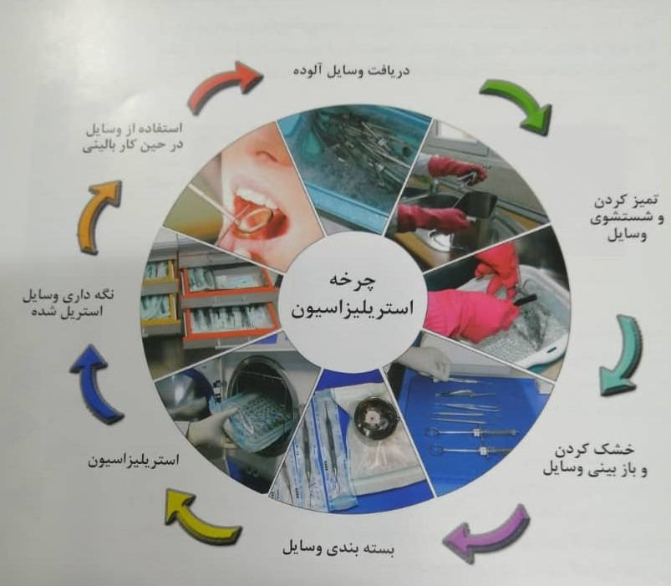

Slide 22
نگهداری صحیح وسایل استریل شده به اندازه فرآیند استریلیزاسیون حائز اهمیت است.
اقلام بسته بندی شده استریل تا زمانی که دست نخورده و خشک باقی بمانند می توانند استریل در نظر گرفته شوند.جهت ایجاد شرایط بهینه نگهداشت ،بسته بندی های استریل باید درون کابینتهای در بسته در یک مکان خلوت و کم تردد ،دارای دمای محیطی مناسب و خشک یا دارای رطوبت کم قرار گیرند.
اقلام باز یا بسته بندی نشده را باید فورا پس از اتوکلاو کردن استفاده نمود یا اینکه درون یک ظرف مخصوص در بسته و استریل نگهداری شود.مدت مجاز نگهداری وسایل استریل به این روش حداکثر یک هفته می باشد.

Slide 23
دفع پسماندهای دندانپزشکی :
پسماند پزشکی ویژه :کلیه پسماندهای عفونی و زیان آور ناشی از مراکز درمانی که به دلیل بالا بودن حداقل یکی از خواص خطرناک از قبیل سمیت،بیماری زایی ،قابلیت انفجار یا اشتعال ،خورندگی ویا مشابهت آن که به مراقبت ویژه (مدیریت خاص)نیز دارد،گفته می شود.
پسماندهای پزشکی شامل چهار دسته اصلی 1-پسماند عفونی 2-پسماند تیز و برنده 3-پسماند شیمیایی ودارویی 4-پسماند عادی می شود.

Slide 24
برچسب | رنگ ظرف | نوع ظرف | نوع پسماند | ردیف
عفونی | زرد | کیسه پلاستیکی مقاوم | عفونی | 1
تیز برنده-دارای خطر زیستی | زرد با درب قرمز | استانداردSafty box | تیز و برنده | 2
شیمیایی و دارویی | سفید یا قهوه ای | کیسه پلاستیکی مقاوم | شیمیایی و دارویی | 3
عادی | سیاه | کیسه پلاستیکی مقاوم | پسماند عادی | 4

Slide 25
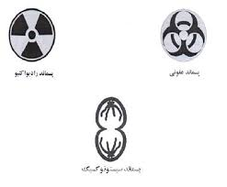
نماد خطر مشخص کننده نوع پسماندها:

Slide 26
الزامات سلامت محیط کار وحفاظت فردی در مبارزه با کووید19
دست ها باید با آب گرم و صابون به مدت 20ثانیه به روش زیر شسته شود :
1-دست ها را مرطوب کنید
2-از صابون مایع استفاده کنید
3-کف دستها راخوب بهم بمالید
4-انگشتان رابشویید
5-مچ ها را بشویید
6-بین انگشتان را بشویید
7-آبکشی کنید
8-با دستمال کاغذی خشک کنید(استفاده از حوله یکبار مصرف نیز مورد تاییداست)
9-شیر آب رابا همان دستمال ببندید
10-دستمال را در سطل زباله دردار بیندازید

Slide 27
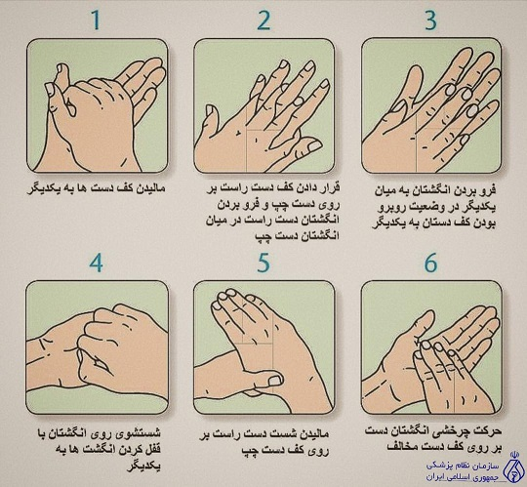

Slide 28
روپوش
تنه را از گردن تا زانو ها ،بازوها را تا انتهای مچ دستان بپوشاند و دور کمر پیچانده شود.در پشت گردن و
کمر گره میخورد.
ماسک یا رسپیراتور
اتصالات ایمنی یا نوارهای الاستیک در وسط سر وگردن قرار گیرد.باید انعطاف پذیر را روی
استخوان بینی وصل کرد .صورت و زیر چانه را به صورت مناسب پوشش دهید.
عینک یا شیلد
روی صورت و چشم ها و متناسب با آنها قرار بگیرد.

Slide 29
در آوردن روپوش:
اگر دست هایتان هنگام در آوردن روپوش آلوده شده است ،فورا دستان خود را بشوییدواز ضدعفونی کننده دست
استفاده کنید .
بندهای روپوش را باز کنید و مراقب باشید که آستین ها هنگام رسیدن به بندها با بدن شما تماس نداشته باشد.
روپوش را از گردن و شانه ها جدا کنید و فقط داخل روپوش را لمس کنید.
روپوش را وارونه به طوری که داخل آن روبه بیرون باشد جمع کنید و به صورت فشرده شده وتاشده داخل ظرف
زباله قرار دهید.

Slide 30
در آوردن ماسک:
قسمت جلوی ماسک آلوده است-دست نزنید.
اگر در حین برداشتن ماسک،دستان شما آلوده شد،دست های خود را بلافاصله بشویید وازیک ضدعفونی کننده دست استفاده کنید.
ابتدا بندهای پایین ماسک راباز کنید و سپس بندهای بالایی و لمس کردن جلوی ماسک ،آن رااز صورت جدا کنید.
ماسک را در یک ظرف زباله دردار قرار دهید.

Slide 31
در آوردن عینک یا شیلد صورت:
سطح خارجی عینک یا سپر صورت آلوده است .
اگر دست شما درحین درآوردن عینک یا سپر آلوده شد،دست های خود را بلافاصله بشویید واز یک ضدعفونی کننده دست استفاده کنید.
با بلند کردن نوار پشت سر یا گوش ،عینک یا سپر صورت را از پشت در آورید.
اگر وسیله قابل استفاده مجدد است ، در مخزن مشخص شده برای بازیافت مجدد قرار دهید ،در غیر این صورت ، در یک ظرف زباله رها کنید.
بلافاصله بعد از درآوردن همه وسایل حفاظت فردی ،دست ها رابشویید ویا از یک ضدعفونی کننده الکلی 70درصد استفاده کنید.

Slide 32
دستکش
قبل از پوشیدن دستکش ها دست هایتان را با آب و صابون یا محلول الکلی تمیز وخشک کنید .دستکش ها تا روی مچ را کامل بپوشاند که تا روی مچ بند روپوش هم ادامه داشته باشد.پوشیدن هر گونه حلقه،ساعت مچی،جواهرات مچ دست وناخن مصنوعی در زیر دستکش ممنوع است .
دست ها را از چهره خود دور نگه دارید
با سطوح لمس شده کمی در تماس باشید
دستکش ها را به هنگام پاره شدن یا آلودگی شدید عوض کنید
بهداشت دست را رعایت کنید

Slide 33
ماسک
ماسک N95نوعی ماسک تنفسی است که ذرات را از هوایی که از طریق آن تنفس می شود خارج می
کند.این ماسک ها حداقل 95درصد از ذرات بسیار کوچک 0/3میکرون و بیشتر را حذف می کنند.این ماسک ها قادر
به حذف انواع ذرات از جمله باکتری ها و ویروس ها از هوای تنفسی هستند و در صورت استفاده صحیح از کاربر آن
در برابر ویروس کرونا محافظت می کنند.ماسک های جراحی برای کنترل منبع بیماری برای جلوگیری ار آلودگی
محیط اطراف هنگام سرفه یا عطسه است .

Slide 34
تفاوت ماسک های جراحی وN95
ماسک جراحی | ماسک N95
توسط موسسه ملی استاندارد وتوسط مراکز مجاز انجام می شود | ارزیابی،آزمون وتاییدانستیتوی ملی ایمنی وبهداشت حرفه ای ،موسسه ملی استاندارد ایران ومراکز مجاز | آزمون وتایید
در برابر مایعات مقاوم است ودر برابر پاشش یا اسپری مایعات بدن،قطرات بزرگ (پرتاب آب دهان ،مخاط و.....)یا مایعات خطرناک (اسپری ذرات خون، مایعات بدن ،ترشحات ،....از دهان و بینی فرد)دیگر حفاظت کافی ایجاد می کند.انتشار قطرات عفونی که توسط فرد بیمار توسط سرفه و عطسه ایجاد می شوند را کاهش می دهد.برای استفاده کننده سطح محافظت قابل اطمینانی در برابر استنشاق ذرات هوابرد کوچک فراهم نمی کنند و محافظ تنفسی محسوب نمی شود. | مواجهه استفاده کننده در برابر ذرات معلق به اندازه 0/3میکرون وبیشتر موجود در هوااز جمله باکتری ها ، ویروس ها وقطرات بزرگ را کاهش می دهد. | کاربرد وهدف در نظر گرفته شده
شل(برای جاگیری برروی صورت طراحی نشده و انجام آزمون نشتی بندی در مورد آنها ضرورتی ندارد) | محکم (می بایست به طور کامل بر روی صورت چسبیده وفاقد نشتی باشد) | جاگیری بر روی صورت
موضوعیت ندارد | دارد | نیاز به آزمون انطباق

Slide 35
ماسک جراحی | ماسک N95
موضوعیت ندارد | هر زمان که پوشیده می شود باید از نظر جاگیری کامل بر روی صورت بررسی شوند. | نیاز به بررسی جاگیری بر روی صورت
هنگام استنشاق توسط کاربر نشتی از اطراف لبه های ماسک اتفاق می افتد. | در صورتی که به طور صحیح بر روی صورت قرار گرفته و پوشیده شود هنگامی که کاربر استنشاق می کند حداقل نشتی از اطراف لبه های ماسک اتفاق می افتد. | نشتی
یکبار مصرف بوده و پس از هر بار تماس با بیمار باید به صورت بهداشتی دفع شود. | در حالت ایده آل بایدپس از هر بار تماس با بیمار یا فرآیندهای تولید آئروسل همچنین بعد از ایجاد مقاومت تنفسی ،آسیب یا تغییر شکل،هنگامی که به وضوح کثیف شده یا به خون و ترشحات بینی یا سایر مایعات بدن آغشته شده باید به صورت بهداشتی دفع شود. | محدودیت ها

Slide 36
گندزدایی سطوح
از یک ماده گندزدایی مناسب با پایه کلر یا برپایه الکلی استفاده کنید. از تماس کافی سطوح با ماده گندزدایی کننده مطمئن شوید. زمان مورد نیاز برای اثرگذاری ها10تا60دقیقه رعایت گردد. | نکات عمومی
مواد گندزدا و ضدعفونی بر پایه الکل دارای مجوز مواد گندزدا و ضدعفونی بر پایه الکل دارای مواد کواترنرآمونیوم مواد گندزدای اکسیدان نظیر پراکسید هیدروژن سفید کننده | مواد گندزدا
الکل برای از بین بردن ویروس ها موثراست.اتیل الکل 70درصد یک میکروب کش با طیف گسترده است و به طور کلی از الکل ایزوپروپیل بهتر است .االکل اغلب برای گندزدایی سطوح کوچک (بعنوان مثال درپوش لاستیکی ویال های دارویی مولتیپل دوز،ترمومترها)و گاهی سطوح خارجی تجهیزات (مثل استتوسکوپ و ونتیلاتور ها) استفاده میشود. به دلیل قابلیت اشتعال الکل استفاده ازآن برای گندزدایی سطوح کوچک محدود و در فضاهایی با تهویه مطلوب استفاده می گردد. گندزداها باید با آب سرد یا معمولی تهیه گردد. محلول های گندزدا باید روزانه تهیه واستفاده گردد(کارآیی محلول پس از 24ساعت کاهش می یابد.) | نکات مهم در خصوص مواد گندزدا وضدعفونی بر پایه الکل دارای مجوز

Slide 37
گندزدایی قوی وموثر که ماده فعال آن هیپوکلریت سدیم درازبین بردن باکتری،قارچ وویروس ازجمله ویروس آنفولانزا موثراست اما به راحتی توسط مواد آلی ،غیر فعال می شود. گندزدا وسفید کننده های خانگی (با10تا60دقیقه زمان تماس)با هزینه کم وبه طور گسترده دردسترس است و برای گندزدایی سطوح درمراکز درمانی توصیه می شود. سفیدکننده ها غشاهای مخاطی،پوست ومجاری تنفسی راتحریک می کندوتحت تاثیرگرما ونورتجزیه می شوندوبه راحتی باسایر مواد شیمیایی واکنش نشان می دهند.بنابراین سفیدکننده ها باید با احتیاط مصرف گردند. استفاده از ماسک،پیش بندضدآب ودستکش وعینک برای محافظت ازچشم دربرابر پاشیدن واستفاده ازسفیدکننده رقیق شده توصیه می شود. محلو لهای سفیدکننده درمحل باتهویه مناسب مخلوط نموده واستفاده گردد. سفید کننده با آب سرد مخلوط گردد(آب گرم باعث تجزیه هیپوکلریت سدیم می گرددوآن راناکارآمد می نماید.) | نکات مهم درخصوص سفیدکننده

Slide 38
از بکاربردن سفیدکننده ها به همراه سایر مواد شوینده خانگی اجتناب گردد زیرا کارآیی آن راکاهش داده و می تواند باعث واکنش های شیمیایی خطرناک شود. سفیدکننده ها موجب خوردگی در فلزات می گرددوبه سطوح رنگ شده صدمه می زنند. از تماس با چشم باید خودداری گردد.اگر سفیدکننده به چشم وارد گرددبلافاصله باید به مدت 15دقیقه با آب شسته وبایک پزشک مشورت گردد. اگر ازسفید کننده رقیق استفاده کنیدمحلول رقیق شده را روزانه وتازه تهیه نموده وبرروی آن برچسب تاریخ رقیق سازی قید شود و محلول های تهیه شده بلا استفاده رابعداز24ساعت دوربریزید. موادآلی موجب غیرفعال شدن سفیدکننده ها می گردد.بنابراین ابتدا سطوح آغشته به مواد آلی باید تمیز شده وقیل از گندزدایی با ماده سفیدکننده عاری ازمواد آلی گردد. | نکات مهم در خصوص سفید کننده

Slide 39
راهنمای غلظت ومصرف هیپوکلریت سدیم
محلول اولیه :عمده محلول های سفیدکننده خانگی حاوی هیپوکلریت سدیم 5درصد معادل(ppm 5000)کلر قابل دسترس
محلول توصیه شده :محلول 1:100از هیپوکلریت سدیم5درصد توصیه می شود استفاده از 1قسمت سفید کننده به 99قسمت آب سرد لوله کشی (محلول 1:100برای گندزدایی سطوح)
برای دستیابی به غلظت مناسب هیپوکلریت سدیم نسبت سفیدکننده به آب راتنظیم کنید.به عنوان مثال ،برای آماده سازی سفیدکننده های حاوی 2/5درصد هیپوکلریت سدیم،از دوبرابر بیشتر از سفیدکننده استفاده کنید(یعنی 2قسمت سفیدکننده به 98قسمت آب)

Slide 40
کلرقابل دسترس بعدازرقیق سازی برای سفیدکننده حاوی 5درصد هیپوکلریت سدیم یک محلول 1:100،کلرقابل دسترس در حدود 0/05درصد یا 500پی پی ام خواهد بود.
محلول های سفید کننده شامل غلظت های دیگر از هیپوکلریت سدیم با مقادیر متفاوتی تهیه خواهند شدتا رقت مورد نظر حاصل گردد.
زمان تماس برای کاربردهای متفاوت:
سطوح غیر متخلخل :بیشتر یا مساوی ده دقیقه توصیه می گردد.
گندزدایی از طریق غوطه وری کردن اقلام :زمان تماس 30دقیقه توصیه می شود (برای تی ها، دستمال، لباس، دستکش ونظایر آن)

Slide 41
نکته:
سطوح باید از مواد آلی تمیز گردد (مانند تمیز کردن مدفوع ، استفراغ ،ترشحات ، خون یا دیگر مایعات بدن قبل
از گند زدایی یا غوطه وری).
راهنمای تهیه مواد گندزدا
نسبت گندزدا به آب سرد | گندزدایی در دسترس | غلظت مورد نیاز
1واحد گندزدا99واحدآب سرد | آب زاول5درصد(5000پی پی ام کلر قابل دسترس دارد) | کلر قابل دسترسی 500 پی پی ام یا 0/05درصد

Slide 42
نکات مهم در پیشگیری از کرونا ویروس
قبل از خوردن و آشامیدن دست های خود را تا بالای مچ به مدت حداقل 20ثانیه با آب و صابون مایع بشویید ودر صورت عدم دسترسی به آب سالم از مواد ضد عفونی کننده بر پایه الکل استفاده نمایید.
از تماس با افرادی که مریض هستند خودداری کنید.ازروبوسی و دست دادن با افراد دیگر بپرهیزید(فاصله 1تا2متر از افراد بیمار حفظ شود.)
افراد بیمار ومشکوک حتما از ماسک استفاده نمایند .
از دست زدن به چشم ،بینی و دهان خودداری کنید.

Slide 43
هنگام عطسه و سرفه ،دهان وبینی خودرابا دستمال کاغذی بپوشانید و دستمال را در سطل زباله بیندازید
اگر علائم سرماخوردگی دارید درمنزل استراحت کنید.
ویروس ها در هوای سرد و خشک انتقال سریع تری دارند وباید هوای محیط مرطوب نگه داشته شود.
سطوحی که در تماس مکرر با آن هستید راگندزدایی نمایید.
سیستم ایمنی خود رابا مصرف میوه و سبزیجات تازه تقویت نمایید.
به اطرافیان خود آموزش دهید.

